Slide 1

PROFESIONALNA
HEMIJSKA SREDSTVA
za čišćenje i održavanje
Vrhunska rešenja • Provereni brendovi • Ekološki odgovorni
Mechim Group × Fox & Fifth Group

Slide 2
O NAMA
MECHIM GROUP
Italijanska kompanija sa dugogodišnjim iskustvom u proizvodnji i distribuciji hemijskih sredstava za profesionalno i industrijsko ciscenje i sanifikaciju.
Linija Ambijenti i povrsine nudi kompletan spektar proizvoda za svakodnevno odrzavanje, dubinsko ciscenje i zastitu razlicitih povrsina, uz postovanje zivotne sredine i sigurnost korisnika.
www.foxandfifthgroup.com | +381 65 8709 749 | operations@foxandfifthgroup.com

Slide 3
PREGLED ASORTIMANA
01 — Čišćenje podova
02 — Sanitarni blok
Ecopav Green · Ecopav Orange · Ecofloor Ecolabel · Hypro 4010
Merisan · Taxan · Biocalc Ecolabel · ECO X ME AERO
03 — Čišćenje kancelarija
04 — HoReCa
Glass Clear · Glass Eco Ecolabel · Pratic · Carpet Care · Nettover
Solution Plus · ALL · Brill Acid
Mechim Group — Premium profesionalna hemijska sredstva

Slide 4
01
SEKCIJA 01
ČIŠĆENJE PODOVA
Ecopav Green · Ecopav Orange · Ecofloor Ecolabel · Hypro 4010
Mechim Group — Profesionalna hemijska sredstva

Slide 5
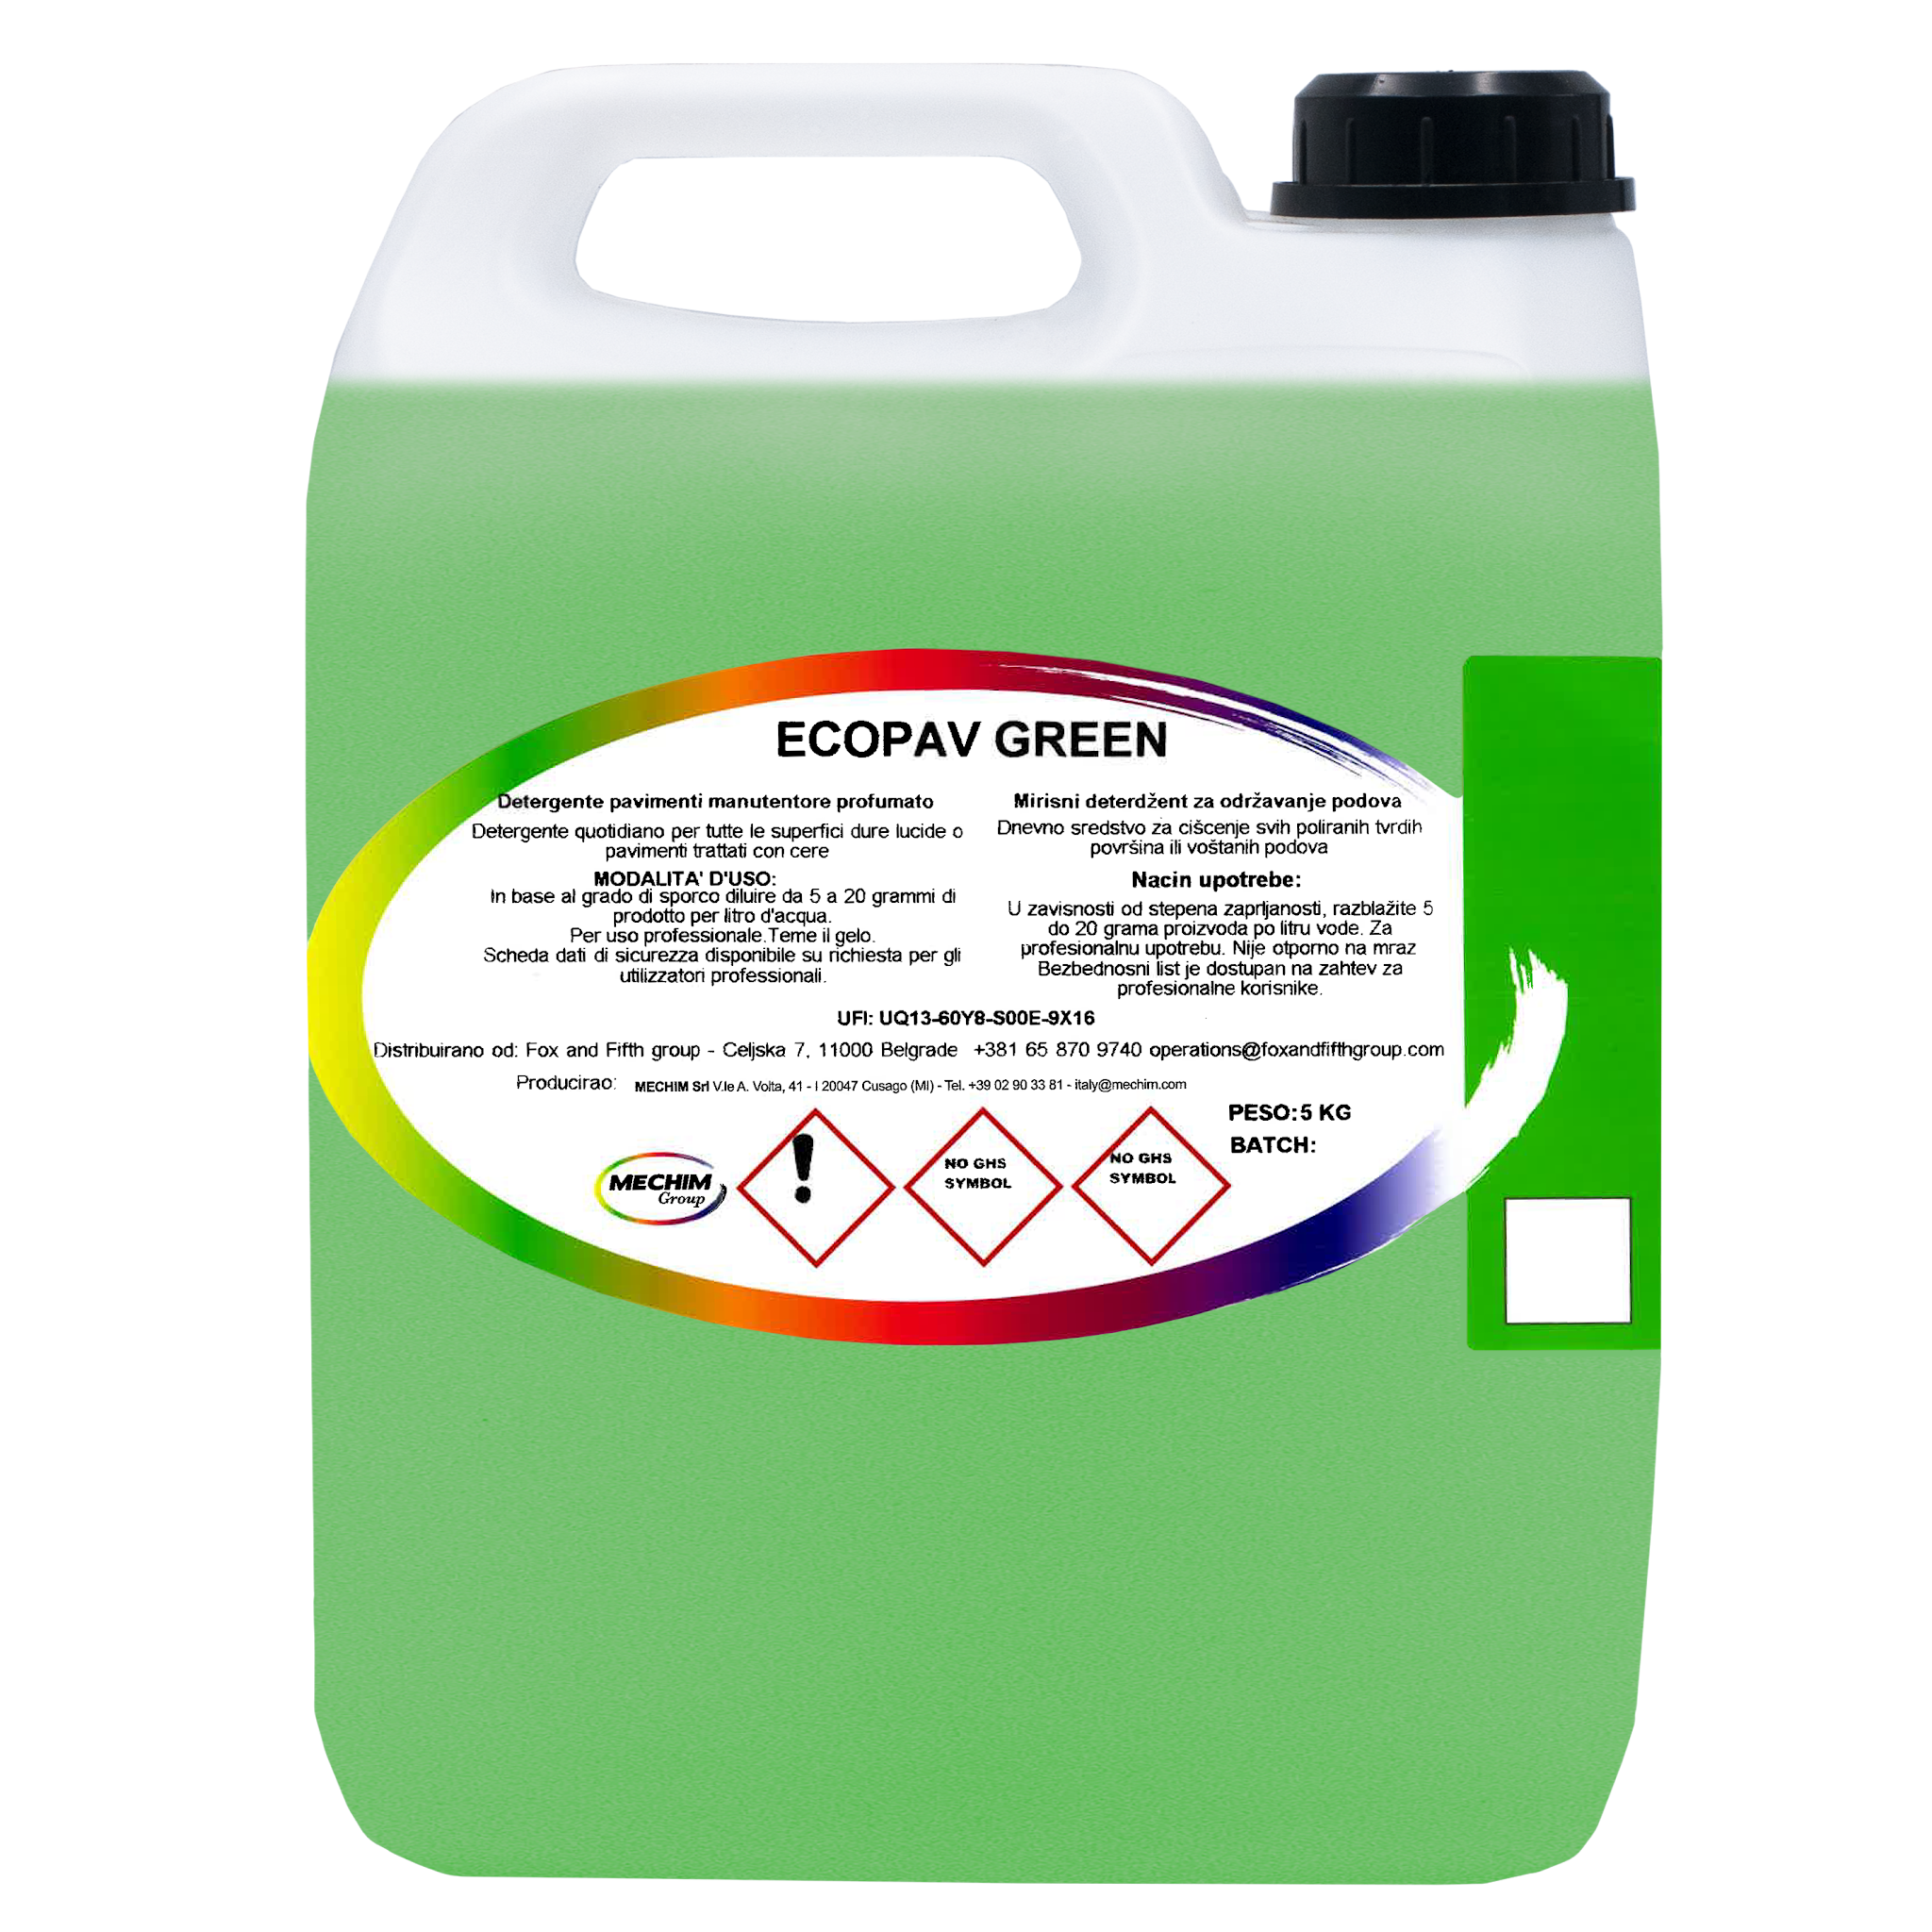
ČIŠĆENJE PODOVA
ECOPAV GREEN
Namena
Sredstvo za čišćenje podova, posebno pogodno za sjajne površine kao što su mermer, keramika, porcelanska kamenina i sličan materijal.
Proizvod prostoriji daje prijatan i dugotrajan miris.
Idealno za: luksuzne enterijere, hotele, poslovne prostore i svaki prostor koji zahteva blistave, mirisne podove svakodnevno.
Sjajne površine, dugotrajan miris
PH VREDNOST
7
PAKOVANJE
5 kg
DOZIRANJE
0,5–5%
www.foxandfifthgroup.com | +381 65 8709 749 | operations@foxandfifthgroup.com

Slide 6
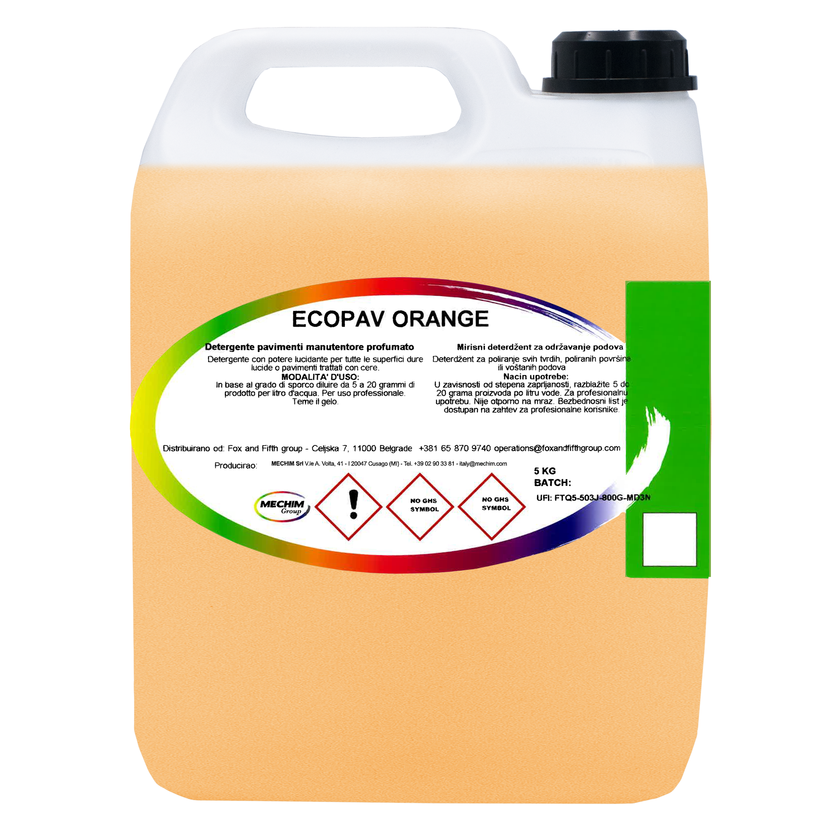
ČIŠĆENJE PODOVA
ECOPAV ORANGE
Namena
Sredstvo za čišćenje podova posebno pogodno za sjajne površine kao što su mermer, keramika i slični materijal.
Formulacija sa aromom narandže ostavlja prostoriju mirisnom i svežom dugo nakon čišćenja.
Odlično za: hotele, poslovne prostore, ugostiteljske objekte i svaki prostor koji zahteva efikasno i ekonomično čišćenje podova.
Svežina narandže, blistavi podovi
PH VREDNOST
7
PAKOVANJE
5 kg
DOZIRANJE
0,5–5%
www.foxandfifthgroup.com | +381 65 8709 749 | operations@foxandfifthgroup.com

Slide 7
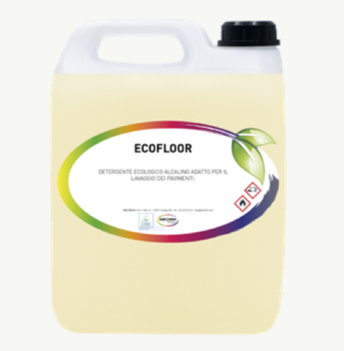
ČIŠĆENJE PODOVA
ECOFLOOR
ECOLABEL
Namena
Deterdžent pogodan za ručno ili mašinsko čišćenje tvrdih površina, posebno podova. Namenjen za uklanjanje veoma tvrdokorne prljavštine, uključujući tragove viljuškara.
Zahvaljujući visokoj alkalnosti i komponentama na bazi rastvarača, efikasno uklanja organske ostatke, masnoće i uljane naslage karakteristične za prehrambenu industriju.
Niskopeniv — idealan za mašine za pranje podova. Radi i sa veoma tvrdom vodom.
Industrijsko čišćenje uz ekološku odgovornost
PH VREDNOST
13
PAKOVANJE
5 kg
DOZIRANJE
Spremno za upotrebu
www.foxandfifthgroup.com | +381 65 8709 749 | operations@foxandfifthgroup.com

Slide 8
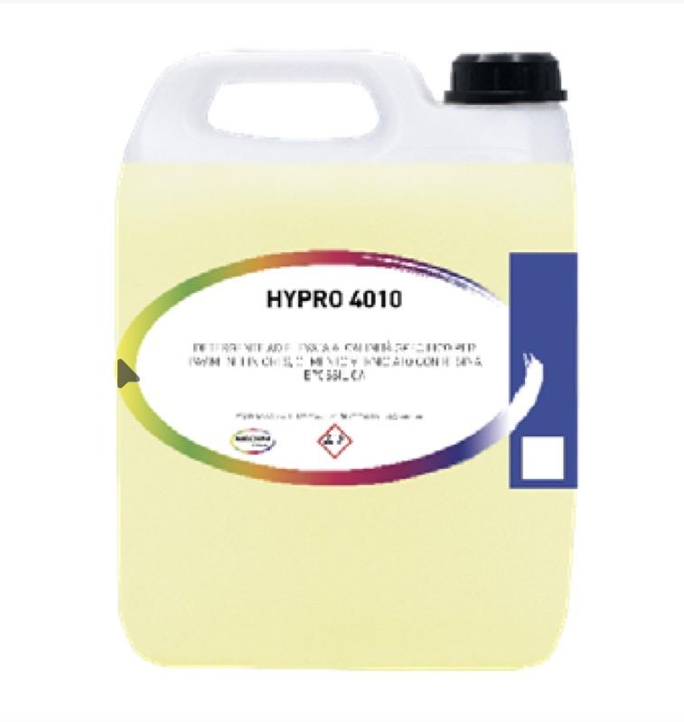
ČIŠĆENJE PODOVA
HYPRO 4010
Namena
Deterdžent sa visokim sadržajem alkalnih supstanci, specifično formulisan za čišćenje podova od keramike i tvrdih površina.
Efikasno uklanja tvrdokornu prljavštinu, masnoće i naslage karakteristične za industrijske i profesionalne prostore sa podovima od keramike i tvrdih površina.
Zahvaljujući visokoj alkalnosti, prodire duboko u pore materijala i obezbeđuje temeljno čišćenje bez oštećivanja površina.
Visoko alkalni deterdžent za keramiku i tvrde površine
PH VREDNOST
Visoka alkalnost
PAKOVANJE
12 kg
DOZIRANJE
1–5%
www.foxandfifthgroup.com | +381 65 8709 749 | operations@foxandfifthgroup.com

Slide 9
02
SEKCIJA 02
SANITARNI BLOK
Merisan · Taxan · Biocalc Ecolabel · ECO X ME AERO
Mechim Group — Profesionalna hemijska sredstva

Slide 10
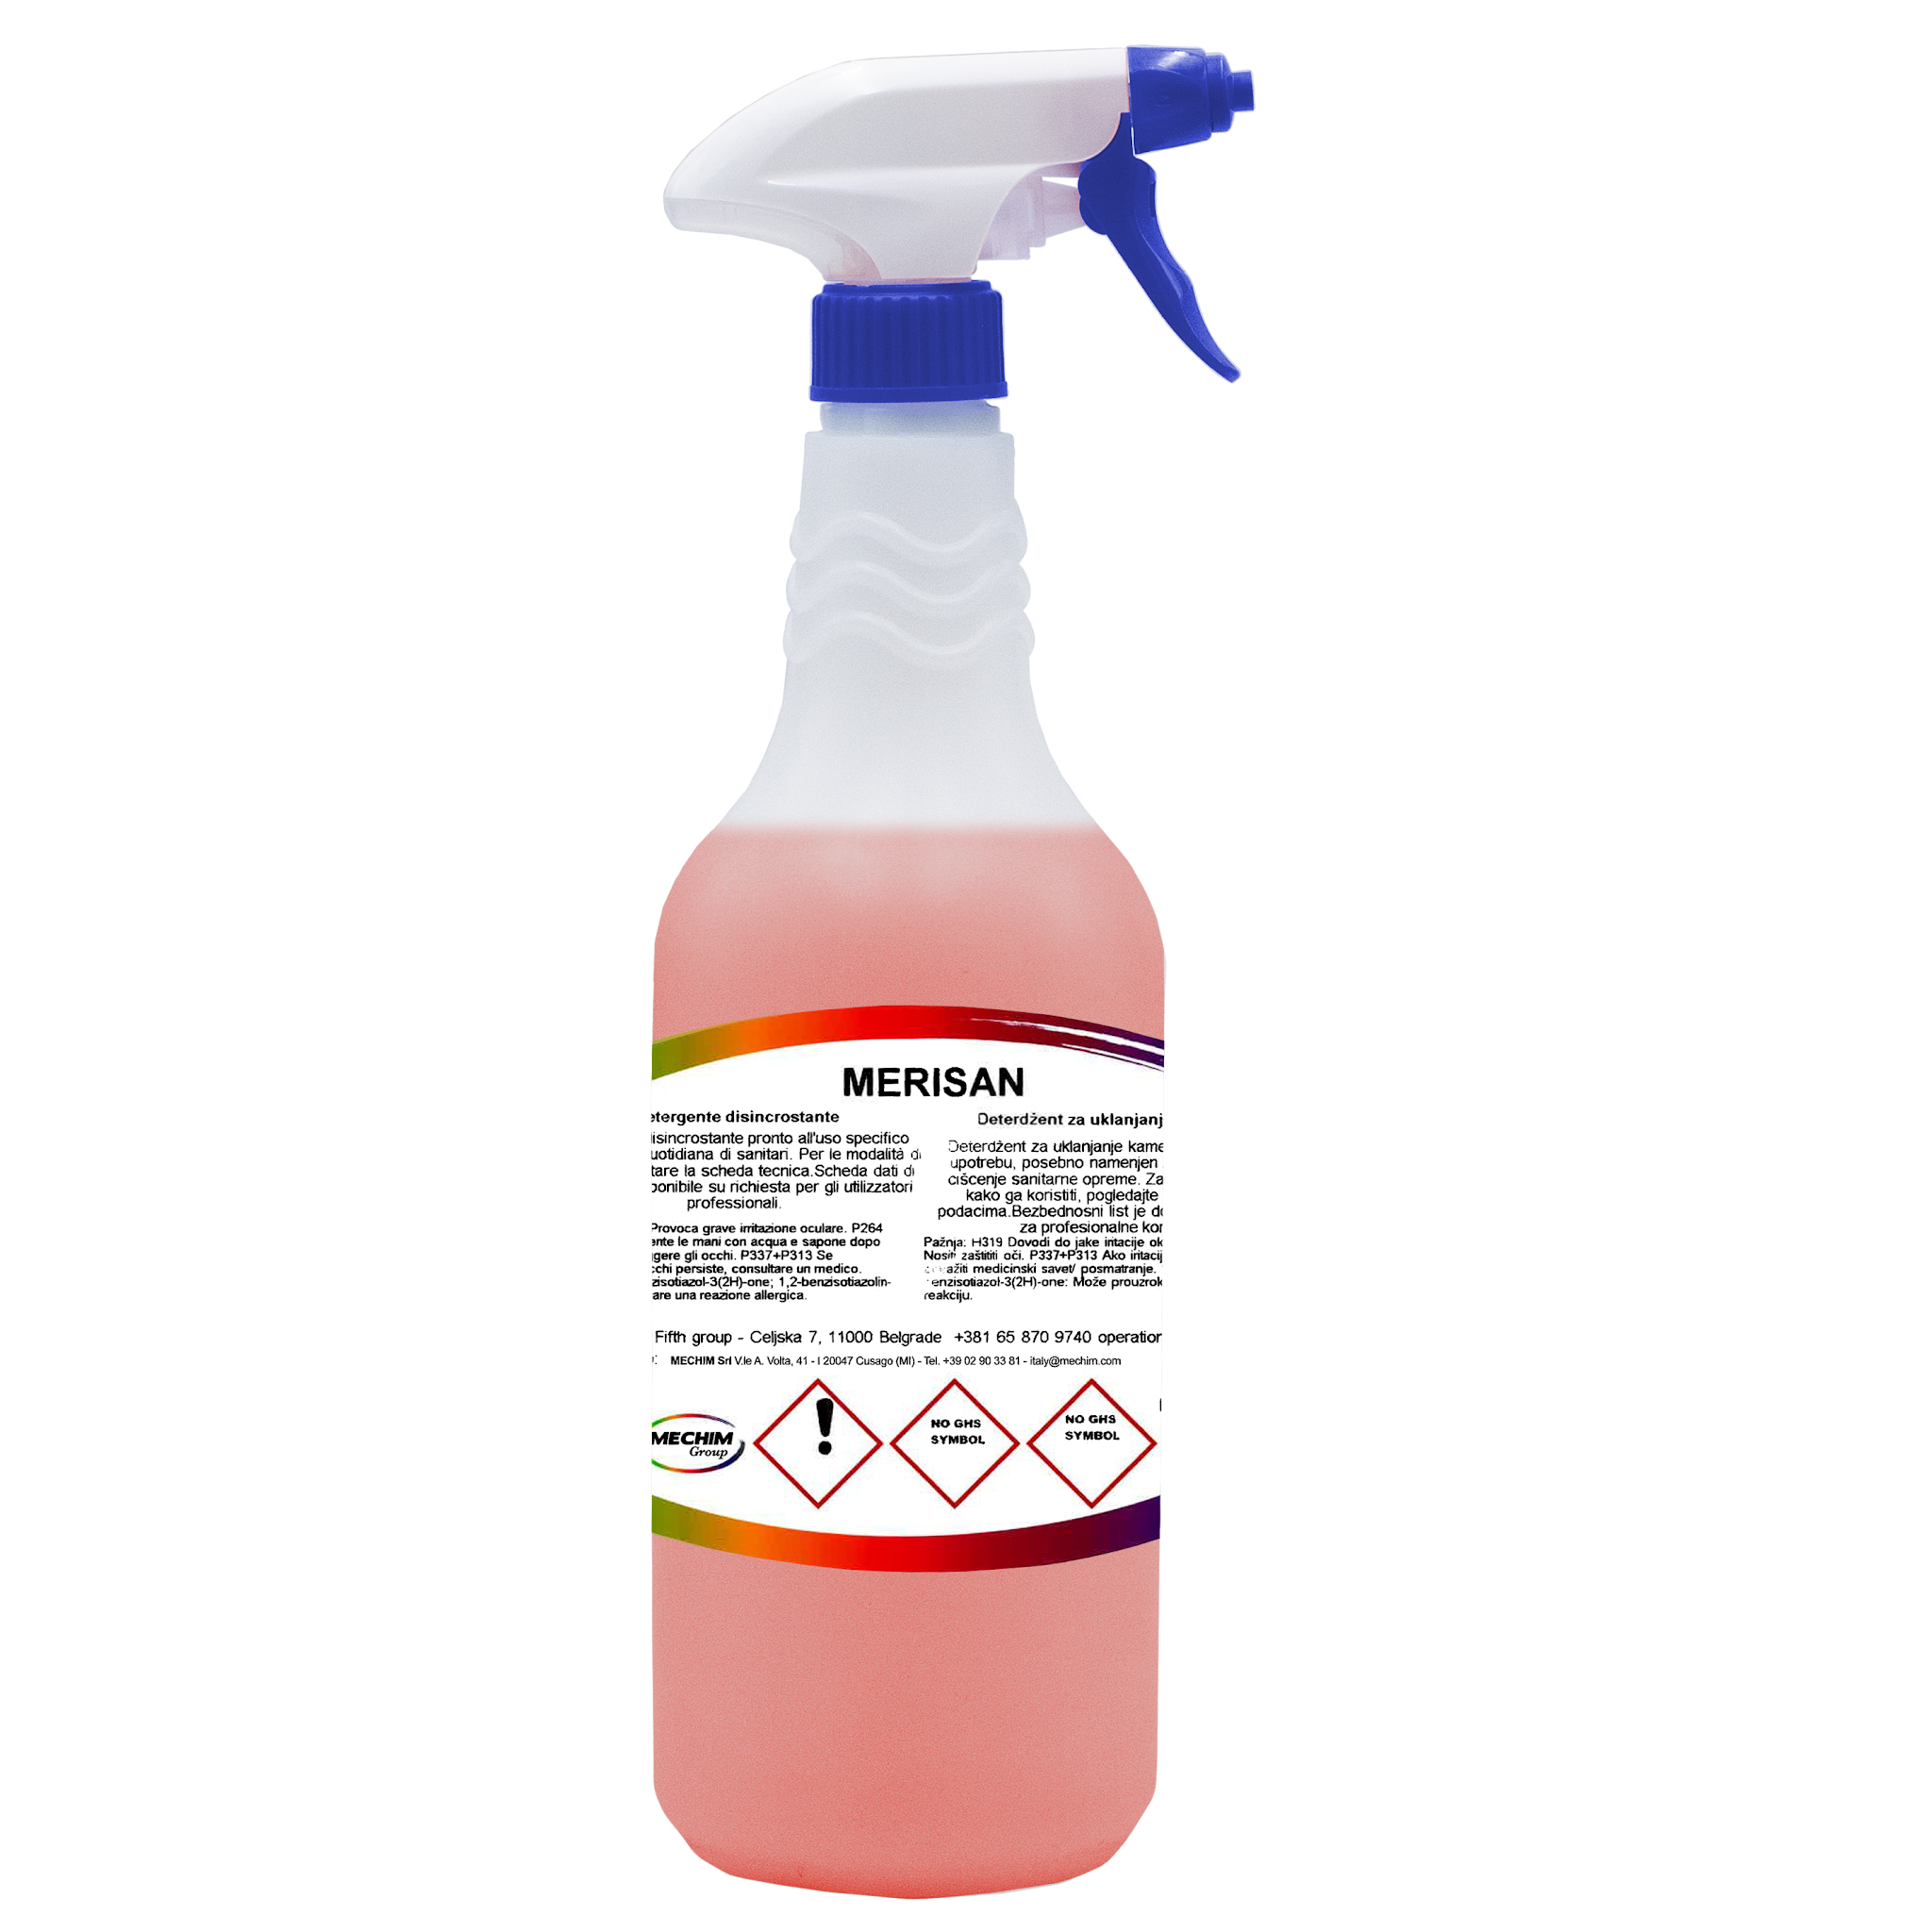
SANITARNI BLOK
MERISAN
Namena
Sredstvo za uklanjanje kamenca, posebno pogodno za svakodnevno čišćenje kupatila — umivaonici, WC šolje, slavine i tuš kabine.
Efikasno uklanja svakodnevne naslage kamenca sa WC šolja, slavina i pločica, ostavljajući prijatan voćni miris u prostoriji.
Zahvaljujući prisustvu limunske kiseline, deluje efikasno bez rizika od korozije, čak i na najosetljivijim površinama.
Svakodnevno čišćenje kupatila
PH VREDNOST
2.5
PAKOVANJE
1 l
DOZIRANJE
Spremno za upotrebu
www.foxandfifthgroup.com | +381 65 8709 749 | operations@foxandfifthgroup.com

Slide 11
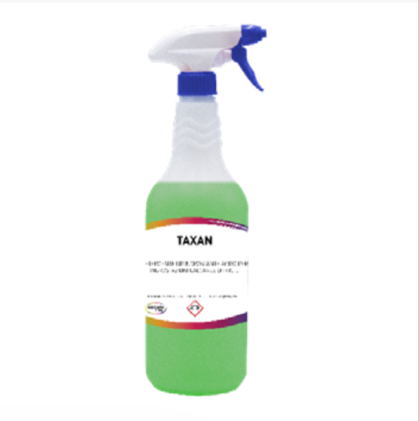
SANITARNI BLOK
TAXAN
Namena
Kiselo sredstvo za uklanjanje kamenca, namenjeno čišćenju i uklanjanju naslaga kamenca, kalcijuma i rđe sa svih tvrdih površina otpornih na kiseline.
Posebno pogodno za:
• Umivaonike i sanitarije
• Periodično čišćenje podova
• Keramiku i terakotu
Efikasno uklanja kamene naslage i izbeljuje kamenac sa keramike i terakote.
Kiselo sredstvo za tvrde površine
PH VREDNOST
2.5
PAKOVANJE
1 l
DOZIRANJE
3–15% u zavisnosti od zaprljanosti
www.foxandfifthgroup.com | +381 65 8709 749 | operations@foxandfifthgroup.com

Slide 12
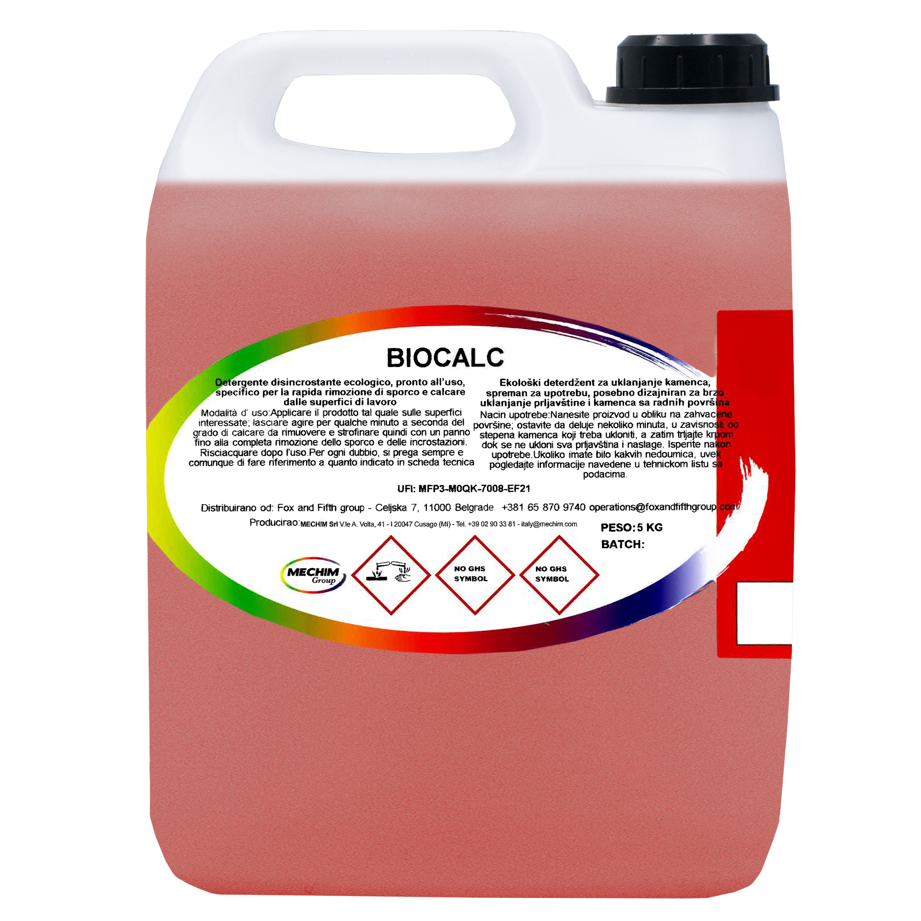
SANITARNI BLOK
BIOCALC
ECOLABEL
Namena
Sredstvo za brzo uklanjanje organskih, neorganskih (kamenac, naslage soli) i mešanih ostataka sa svih perivih površina.
Efikasno razgrađuje masnoće i proteine — pogodno za prehrambenu industriju.
Blago viskozna formulacija — idealna za vertikalne površine.
Primena: nerđajući čelik, sanitarije, slavine, pločice, tuš kabine, sudopere i čelične radne površine.
Ekološki prihvatljivo, moćno delovanje
PH VREDNOST
4
PAKOVANJE
5 kg
DOZIRANJE
Spremno za upotrebu
www.foxandfifthgroup.com | +381 65 8709 749 | operations@foxandfifthgroup.com

Slide 13
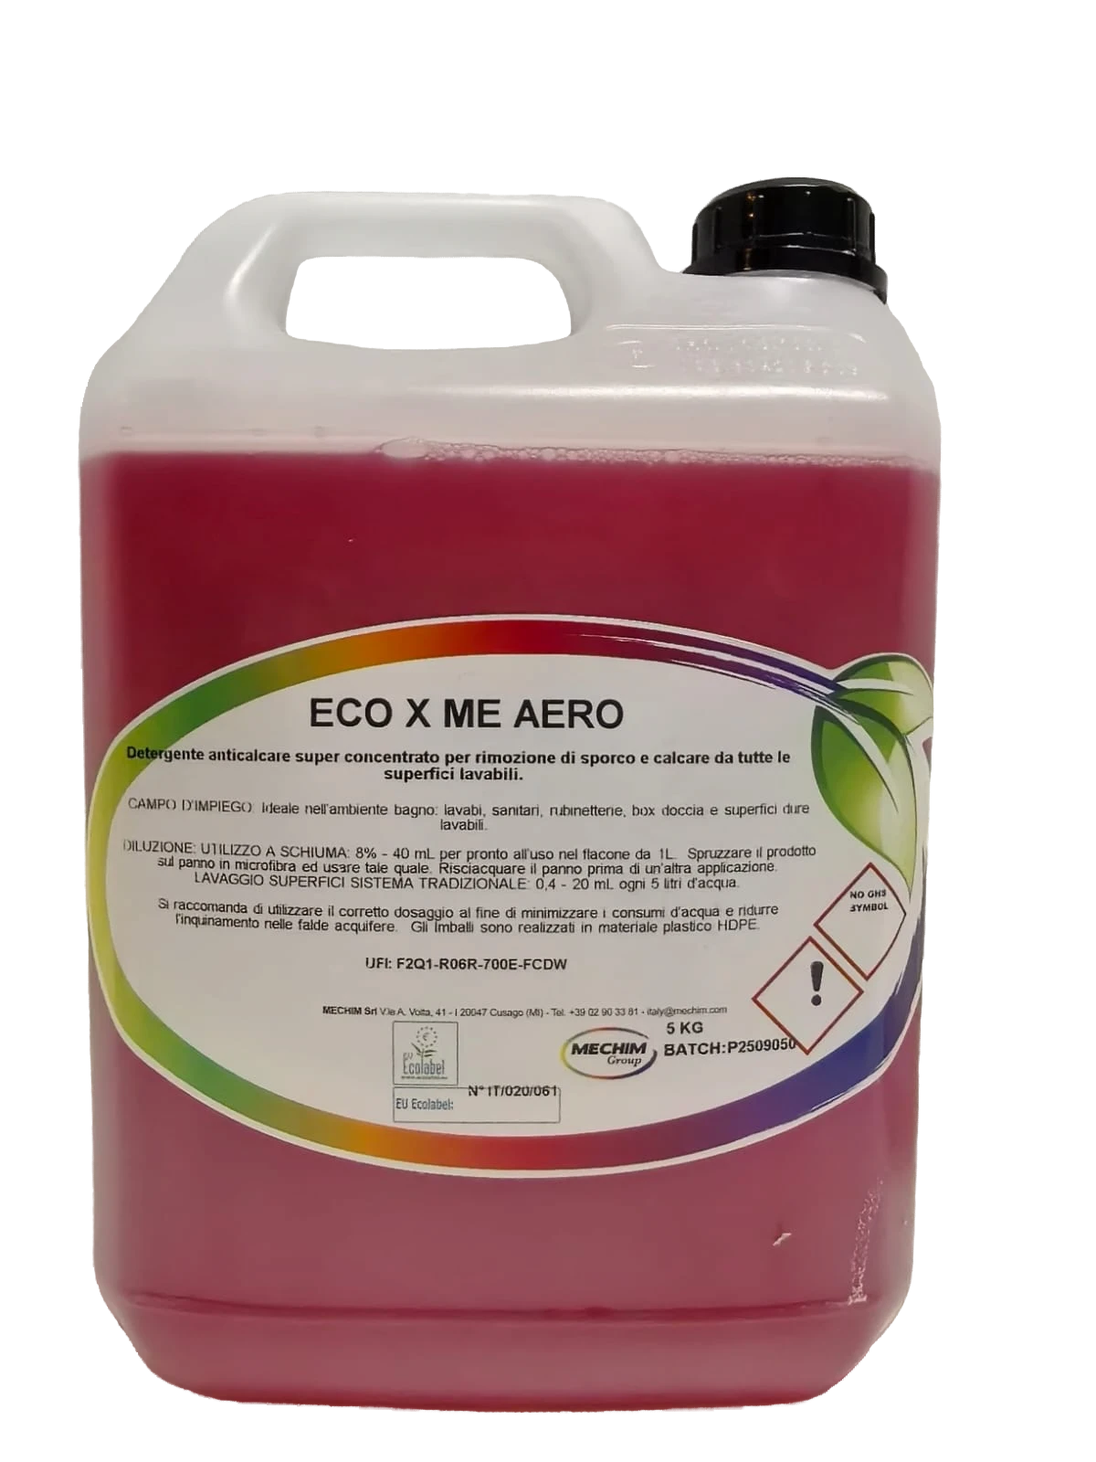
SANITARNI BLOK
ECO X ME AERO
ECOLABEL
Namena
Sredstvo za uklanjanje prljavštine i kamenca sa svih perivih površina, idealno za upotrebu u kupatilu.
Ostavlja prijatan i dugotrajan miris nakon upotrebe.
Ispunjava sve zahteve važeće EU Ecolabel sertifikacije (Uredba EC br. 66/2010) — pouzdana zaštita životne sredine i korisnika.
Kupatilo bez kamenca, svežeg mirisa
PH VREDNOST
3.5
PAKOVANJE
5 kg
DOZIRANJE
40 ml na 1 l vode
www.foxandfifthgroup.com | +381 65 8709 749 | operations@foxandfifthgroup.com

Slide 14
03
SEKCIJA 03
ČIŠĆENJE KANCELARIJA
Glass Clear · Glass Eco Ecolabel · Pratic · Carpet Care · Nettover
Mechim Group — Profesionalna hemijska sredstva

Slide 15
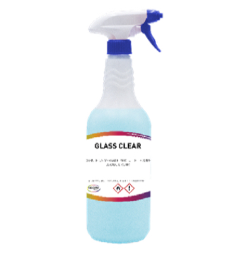
ČIŠĆENJE KANCELARIJA
GLASS CLEAR
Namena
Višenamensko parfemisano sredstvo namenjeno čišćenju stakla, ogledala i perivih površina.
Zahvaljujući savremenoj formuli bogatoj izopropil alkoholom i rastvaračima, ubrzava čišćenje, veoma brzo isparava i ne ostavlja tragove.
Pogodno za: staklene površine, ogledala, vitrine, prozore i sve perive površine unutar prostora.
Višenamenski deterdžent za staklo i ogledala
PH VREDNOST
8
PAKOVANJE
1l
DOZIRANJE
Spremno za upotrebu
www.foxandfifthgroup.com | +381 65 8709 749 | operations@foxandfifthgroup.com

Slide 16

ČIŠĆENJE KANCELARIJA
GLASS ECO
ECOLABEL
Namena
Višenamenski deterdžent namenjen za čišćenje stakla, ogledala i tvrdih površina uopšte.
Zahvaljujući formulaciji na bazi alkohola uz dodatak rastvarača, omogućava brzo čišćenje — veoma brzo isparava, ne ostavljajući tragove.
Ispunjava sve zahteve EU Ecolabel sertifikacije (Uredba EC br. 66/2010). Sirovine od kojih je napravljen spadaju među najnaprednije u pogledu održivosti i zaštite životne sredine.
EU Ecolabel sertifikovano sredstvo
PH VREDNOST
10
PAKOVANJE
5 kg
DOZIRANJE
Spremno za upotrebu
www.foxandfifthgroup.com | +381 65 8709 749 | operations@foxandfifthgroup.com

Slide 17
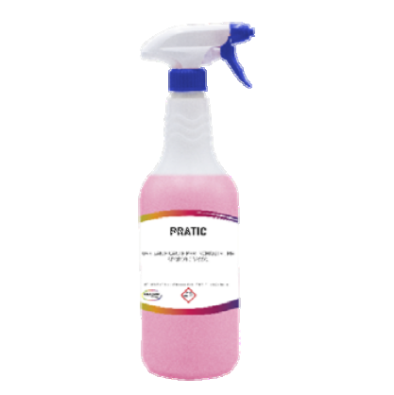
ČIŠĆENJE KANCELARIJA
PRATIC
Namena
Parfemisano tečno sredstvo za čišćenje posebno formulisano za uklanjanje svih vrsta prljavštine sa bilo koje površine koja se može prati.
Uklanja:
• Masne mrlje (čak i stare i duboko ukorenjene)
• Markere i olovke
• Hemikalije — bez ispiranja
Sadrži kvaternarne amonijumove soli. Bez ispiranja — maksimalna praktičnost.
Parfemisano sredstvo za sve perive površine
PH VREDNOST
8
PAKOVANJE
1 l
DOZIRANJE
Spremno za upotrebu
www.foxandfifthgroup.com | +381 65 8709 749 | operations@foxandfifthgroup.com

Slide 18

ČIŠĆENJE KANCELARIJA
CARPET CARE
Namena
Visokokoncentrovano sredstvo za čišćenje nameštaja i tepiha sa odličnim odmašćujućim svojstvima i efektom obnavljanja boje.
Najefikasnije kada se koristi sa mašinama za injekciono-ekstrakciono čišćenje.
Primena:
• Tepisi i mebl
• Kancelarijske i hotelske prostorije
• Bilo koja tkanina koja se može prati
Obnavlja izgled i vraća originalnu boju tekstilnih površina.
Dubinsko čišćenje sa efektom obnavljanja boje
PH VREDNOST
7.5
PAKOVANJE
5 kg
DOZIRANJE
3–10%
www.foxandfifthgroup.com | +381 65 8709 749 | operations@foxandfifthgroup.com

Slide 19
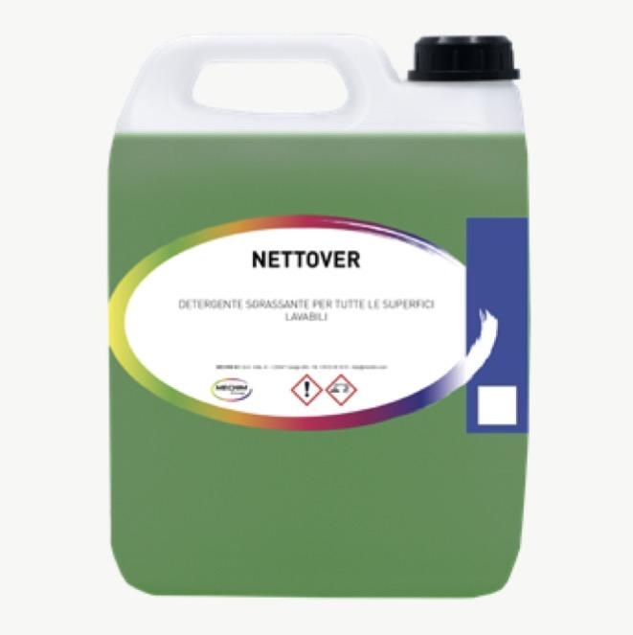
ČIŠĆENJE KANCELARIJA
NETTOVER
Namena
Deterdžent sa visokim sadržajem aktivnih supstanci i dodatkom vodorastvorljivih rastvarača i amonijaka, koji mu omogućavaju izuzetno efikasno uklanjanje tvrdokorne masnoće.
Prijatno je parfemisan sa izraženom balzamičnom notom.
Jedan svestrani proizvod za sve vrste čišćenja — maksimalna praktičnost i ekonomičnost pri svakodnevnoj upotrebi.
Jedan proizvod za sve vrste čišćenja
PH VREDNOST
10.5
PAKOVANJE
5 kg
DOZIRANJE
0,4–0,6%
www.foxandfifthgroup.com | +381 65 8709 749 | operations@foxandfifthgroup.com

Slide 20
04
SEKCIJA 04
HoReCa
Solution Plus · ALL · Brill Acid
Mechim Group — Profesionalna hemijska sredstva

Slide 21
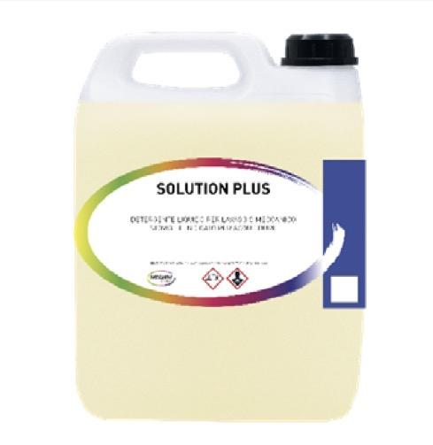
HORECA
SOLUTION PLUS
Namena
Tečni deterdžent posebno formulisan za upotrebu sa izrazito tvrdom vodom.
Napredna formulacija efikasno savladava visok sadržaj kalcijuma i magnezijuma u vodi, obezbeđujući vrhunske rezultate čišćenja čak i u najtežim uslovima.
Sprečava nastanak kamenca i naslaga soli na površinama i opremi.
Pogodno za profesionalnu upotrebu u ugostiteljstvu, hotelima i industrijskim objektima sa problemom tvrde vode.
Tečni deterdžent za posebno tvrdu vodu
PH VREDNOST
Neutralan
PAKOVANJE
Dostupno na upit
DOZIRANJE
1,5–3,0 g/L
www.foxandfifthgroup.com | +381 65 8709 749 | operations@foxandfifthgroup.com

Slide 22
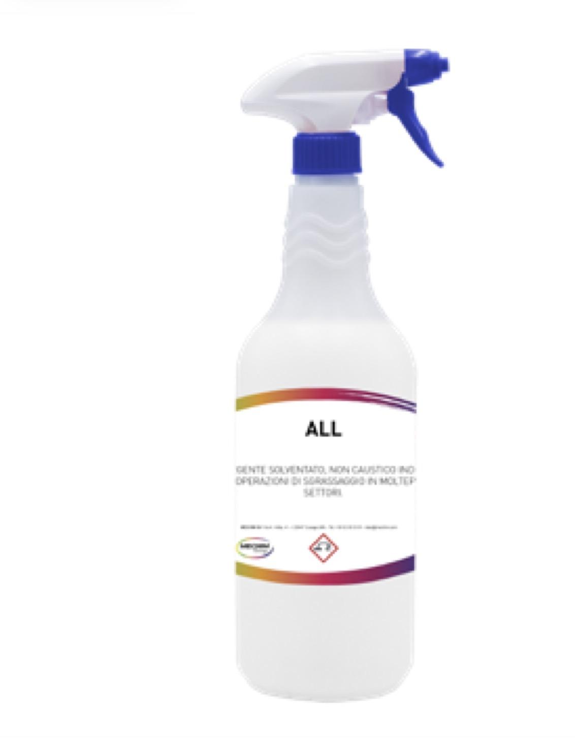
HORECA
ALL
Namena
Višenamenski odmašćivač na bazi rastvarača, nekausticno sredstvo, pogodno za operacije odmašćivanja u velikom broju sektora.
Efikasno uklanja sve vrste prljavštine sa svih materijala i opreme — bez mirisa.
Zahvaljujući širokom opsegu doziranja (1–20%), prilagodljiv je od svakodnevnog održavanja do intenzivnog industrijskog čišćenja.
Primena: industrija, ugostiteljstvo, hotelijerstvo, kuhinje, radionice i sve površine koje zahtevaju odmašćivanje.
Višenamenski odmašćivač bez mirisa
PH VREDNOST
Alkalan
PAKOVANJE
Dostupno na upit
DOZIRANJE
1–20%
www.foxandfifthgroup.com | +381 65 8709 749 | operations@foxandfifthgroup.com

Slide 23
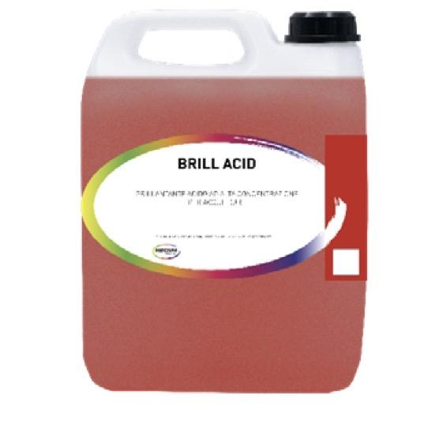
HORECA
BRILL ACID
Namena
Kiselo sredstvo za sjaj, koncentrovano, posebno formulisano za upotrebu sa tvrdom vodom.
Neutrališe ostatke alkalnih deterdženata i sprečava nastanak kamenca i belih naslaga na površinama.
Obezbeđuje blistav sjaj i čiste, mrljama oslobođene površine čak i u uslovima visoke tvrdoće vode.
Pogodno za profesionalnu upotrebu u ugostiteljstvu, hotelima i industrijskim kuhinjama.
Kiseli sjaj za tvrdu vodu
PH VREDNOST
Kiseo
PAKOVANJE
Dostupno na upit
DOZIRANJE
0,10–0,25 g/L
www.foxandfifthgroup.com | +381 65 8709 749 | operations@foxandfifthgroup.com

Slide 24
HVALA NA POVERENJU
Izaberite pouzdana i kvalitetna sredstva koja će
optimizovati vaš rad, povećati higijenu i doprineti zaštiti životne sredine.
WEB
TEL
EMAIL
www.foxandfifthgroup.com
+381 65 8709 749
operations@foxandfifthgroup.com
FOX AND FIFTH GROUP × MECHIM GROUP

